Slide 1
OSA Project
SPECTRUM Team

Slide 2
Project’s Target
Office Supply Application
Test Solution (TDD, Automation Test)
Spectrum View (Front-end Web)

Slide 3
Office Supply Application
เบิกค่าใช้จ่ายเช่น ค่าโทรศัพท์, ค่าเดินทาง, ฯลฯ
รูปภาพใบเสร็จแนบไปกับ Request ได้
ลดเวลาการ Request และ Approve
ฝ่ายบัญชีจัดการใบเสร็จตัวจริงได้สะดวกรวดเร็วขึ้น

Slide 4



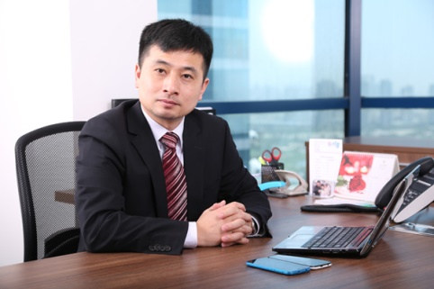


Operation Flow
1
2
Request
Approve
3
FIC No.
Manager
Office Supply App.
4
Receipt
& FIC No.
Verify
Account

Slide 5
Test Solution
Create Unit Test ที่เหมาะสม
ใช้ Automation Test เพื่อลดเวลาการทดสอบซ้ำๆ
POC Behavior-Driven Development

Slide 6
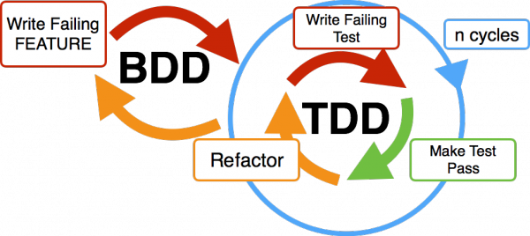

BDD and TDD, Automation Testing

Slide 7
Spectrum View
Web Layout, Theme, and Component
Support Desktop and Mobile
Working with .NET, Java, PHP and other backend Framework

Slide 8
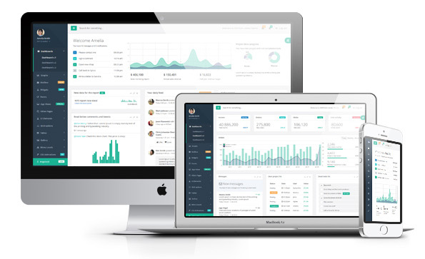




Spectrum View

Slide 9

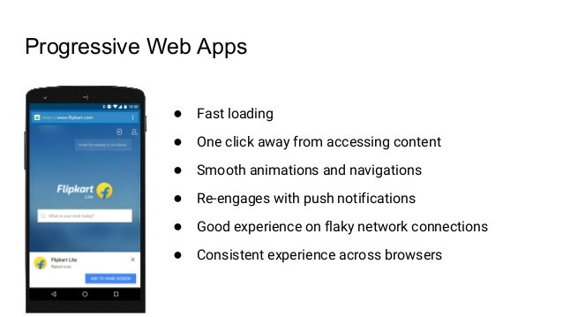
Optional Target
Course Train
Web Development
Test Driven Development
Automation Test Tools
Progressive Web Apps.

Slide 10
Thank you

